Slide 1
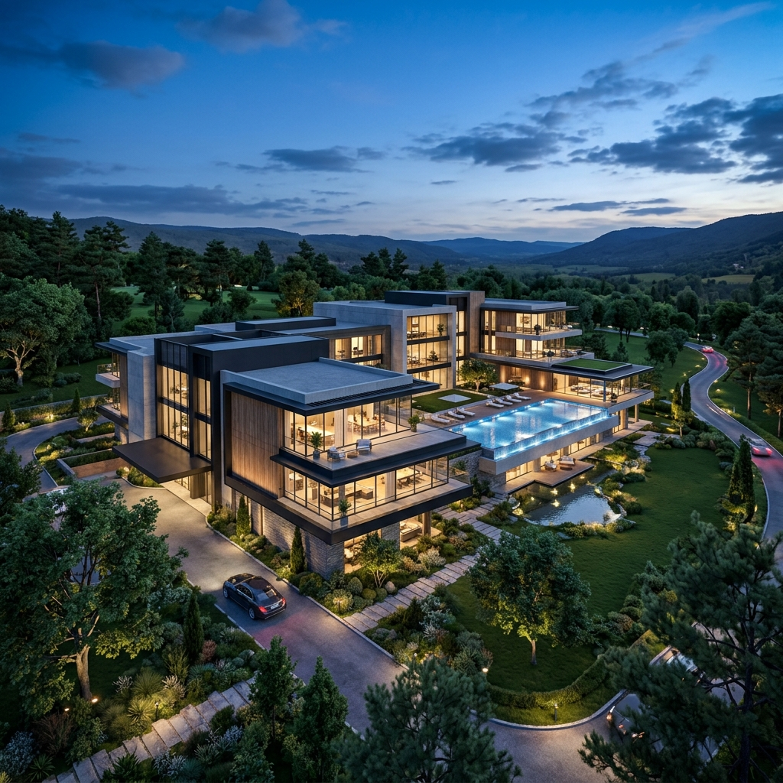
THÔNG TIN MẶT BẰNG
Lô số 1
• Diện tích: 7715m2 • Giá: 8tr-m2 • Loại hình: Bất động sản cao cấp

Slide 2
HỒ SƠ PHÁP LÝ
1. Số thửa: 626 | Số tờ: 25 2. Diện tích pháp lý: 7715,3 m2 3. Mục đích: Đất nuôi trồng thủy sản 4. Địa chỉ: xã Phong Phú, huyện Bình Chánh, Tp. Hồ Chí Minh...

Slide 3
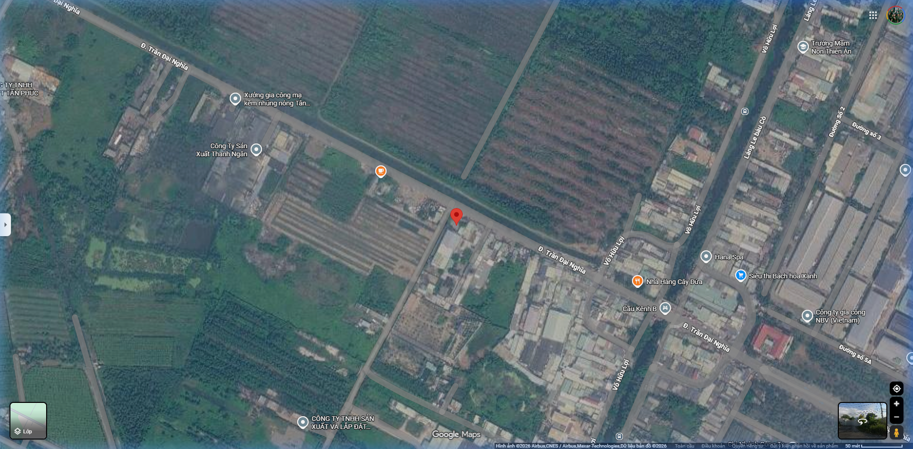
VỊ TRÍ & TIỆN ÍCH
Tiện ích tiêu biểu: • Trường TH Phong Phú (800m) • Chợ Phong Phú (1km) • Trạm Y tế (1.2km)
Link Map: https://maps.app.goo.gl/MSwRDyzdhAyooxNN...

